Slide 1
Batería Auxiliar
Integrantes:
Docente:
Asignatura:
Carrera: Mecánica y Electromovilidad Automotriz.
Sección: 21
Cristopher Pinilla, Ángelo Zurita, Marcos Paineval, Rogers Ormeño.
Lissette Salamanca.
Funciones y Geometría.

Slide 2
Proyecto
Nuestra función principal, es dar solución a la puesta en marcha de los vehículos convencionales, cuando su batería de servicio esté descargada, por múltiples razones, sean la presentación de la falla de la misma, uso excesivo de los accesorios de vehículo o simplemente un descuido.
Se busca darle solución mediante una batería adicional que se encuentra fuera de línea mientras este el vehículo en funcionamiento o apagado, previniendo de una descarga de la batería auxiliar, manteniendo esta siempre cargada y disponible para la puesta en marcha del vehículo.

Slide 3
Temas a investigar
Nuestra primera problemática será solucionar, como cargaremos dos baterías y deberemos calcular la energía que debe entregar el alternador, en base al vehículo a abordar, dado que distintos vehículos presentan sistemas distintos de partida y de capacidades variables según modelo.(ley de Ohm)
la segunda variable será calcular las capacidades del circuito de conexión y desconexión del circuito auxiliar, puesto que este lo diseñaremos de cero y debemos calcular la capacidad de los distintos componentes incluso de la capacidad de los cables de la conexión principal además de los sistemas de protección del circuito.

Slide 4
Objetivo
El objetivo principal es que el vehículo no presente problemas al momento de la puesta en marcha del motor, dotando al vehículo de un sistema auxiliar de suministro eléctrico, suficiente para la puesta en marcha y que esta línea sea un circuito aparte que no se descargue junto con el circuito de fábrica. A fin de cuentas, que este circuito nos permita salir de algunos percances sin la necesidad de requerir ayuda.

Slide 5
Preguntas
¿En qué momento es necesario ocupar la segunda batería?
Al momento de la puesta en marcha del vehículo y que este carezca de la energía suficiente para dicha acción.
¿Cuál es la mejora en nuestro vehículo, al tener una batería extra?
Al tener una batería extra tendremos una conexión auxiliar de suministro de energía eléctrica, la cual permitirá hacer un intercambio de batería, no de manera física , si no, a través de un interruptor.
¿En qué momento puede fallar la batería de servicio?
Cuando utilicemos instrumentos del vehículo mientras este no se encuentre con el motor funcionamiento, ya que de esta manera no se está recuperando la carga ocupada, puede ser por un descuido de las luces o solo por ocupar la radio un tiempo prolongado, batería en mal estado, entre otras.
¿Por qué puede fallar la batería de servicio?
Esta puede fallar por el uso prolongado de esta ya que esta se va degradando con el paso del tiempo y tiene un plazo de vida útil, además, intervienen varios factores, como un déficit de carga del alternador o un uso prolongado de esta sin que esta se valla recuperando, entre otras. Cabe mencionar que hasta el no uso de esta puede ser perjudicial para su vida útil.

Slide 6
Temas iniciales a abordar
Duración de la batería
Capacidad de carga del sistema de recuperación (alternador)
Tecnología a utilizar
Capacidad de los componentes necesarios y su durabilidad
La fiabilidad
Impacto ambiental
Cálculo de los componentes

Slide 7
Cronograma
Tareas | Productos | Plazos | Responsables | Insumos
Calcularemos la capacidad necesaria del alternador | Resultante de la capacidad del alternador que ocuparemos o si es necesario uno adicional. | 1 semana | Cristopher Pinilla Ángelo Zurita | Cuaderno, Lápiz y calculadora
Diseñar un sistema de accionamiento | Sistema de accionamiento | 9 días | Rogers Ormeño Marco Paineval | Relevadores, cables, bornes, artículos eléctricos y electrónicos
Diseño de un prototipo | Comprobar el funcionamiento del sistema | 11 de diciembre | Todos los integrantes | Indefinidos momentáneamente

Slide 8
Herramientas y sus necesidades
Multímetro digital: para efectuar distintas medidas a algunos componentes que son parte del circuito, como motor de partida y relevadores, además, mediremos algunos parámetros del circuito más que nada el voltaje y amperaje.
APP Proto: es un simulador de circuitos eléctricos y electrónicos, que nos ayudara con los cálculos en el ámbito de aplicar la ley de Ohm.
Citio web Coelectix: este sitio nos ayudará a realizar cálculos para la dimensión de los cables que debemos utilizar.

Slide 9
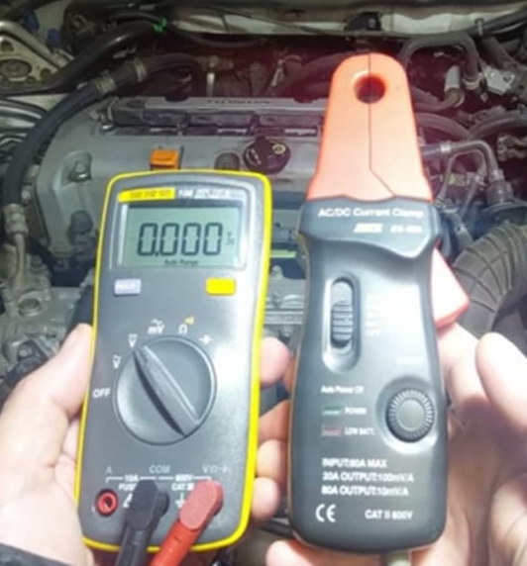
Realización de medidas
Se efectuará una medición del circuito en su máxima capacidad, lo que buscamos es tener información de la cantidad de corriente que vamos a utilizar. Con el fin de tener un cálculo aproximado del diámetro del cable que vamos a utilizar.
El equipo que utilizaremos para medir dicho amperaje es un accesorio del multímetro, el cual entrega un valor que se expresa en el multímetro en Volts, lo cual deberemos hacer una conversión la cual es que, por cada10 milivolts(0.010) será el equivalente a 1 Amper
Para hacer la conversión solo debemos dividir por 10 en resultado obtenido en el multímetro
Figura 1multímetro y pinza amperimétrica (creación propia)

Slide 10
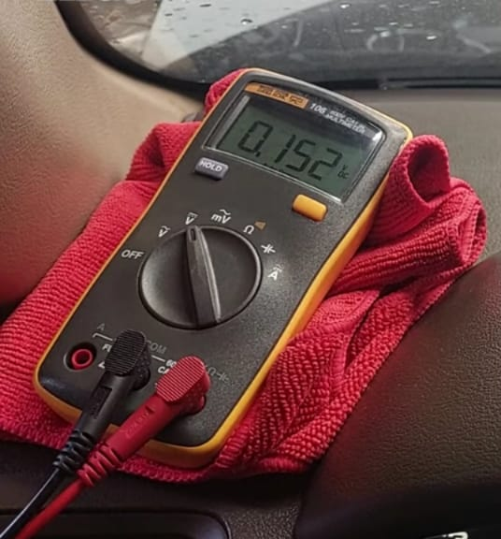
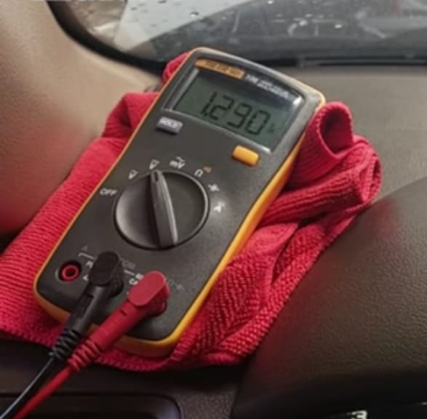
Medición de amperaje
Realizamos la medición del amperaje cuando al vehículo se le da arranque y procedemos a hacer la conversión dicha anteriormente.
Realizaremos otra medición, pero esta vez solo dando contacto, la cual nos dirá el consumo de los componentes del circuito adicionales al circuito de partida del vehículo. Estos valores los vamos a restar para saber el consumo solo del circuito de arranque.
Figura 3 medición de amperaje con contacto en ON ( creación propia)
Figura 2 medición de amperaje a su capacidad máxima (creación propia)

Slide 11
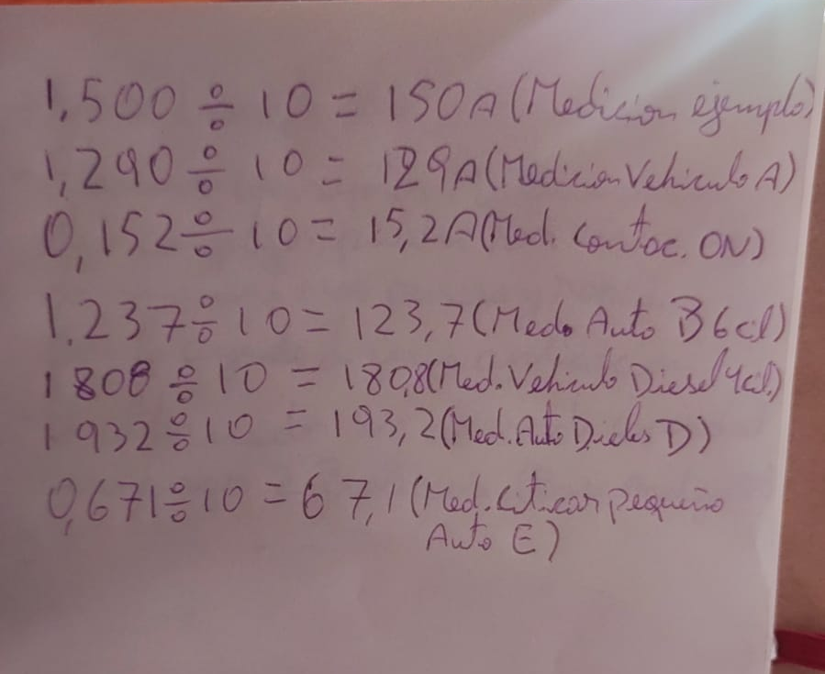
Se realizaron medidas a distintos autos para fines informativos con respecto al proyecto para estipular la cantidad de amperaje que consumen distintos vehículos.

Slide 12
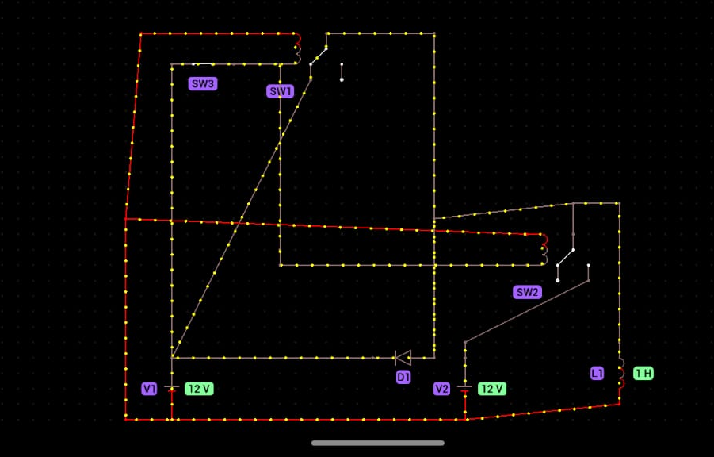

Conceptos matemáticos
Ley de ohm, dice cuando dos baterías se encuentras conectadas en paralelo el voltaje es el mismo y se suman el amperaje, en este caso nos encontraremos que si una batería baja su voltaje se promediará con la otra batería, lo cual es poco eficiente, por eso diseñamos un sistema que nos permita accionar la batería auxiliar y desconectando la batería que trae originalmente.
Figura 4 circuito excluyendo la batería que trae el vehículo (creación propia)

Slide 13
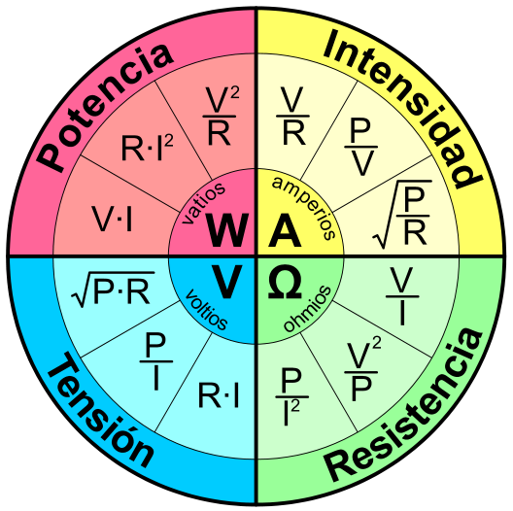
Aplicación de las matemáticas
Para todo lo que son los circuitos eléctricos y electrónicos se ocupa una base llamada ley de ohm, la cual es empleada para calcular la capacidad de la corriente que fluye por los circuitos, pero en este trabajo se utilizaron herramientas de medición como el multímetro y de simulación como es la APP Proto. Facilitando enormemente la mayoría de los cálculos.
Bases de la ley de Ohm

Slide 14
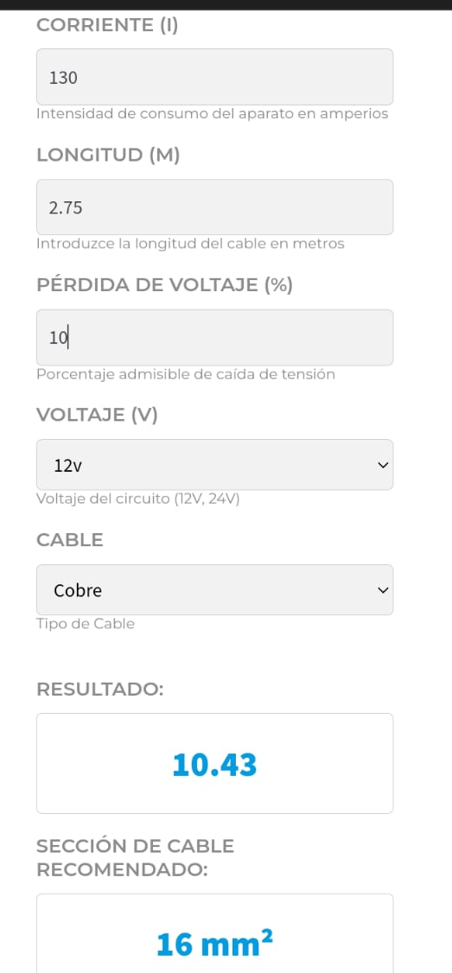
Dimensiones de los cables
De igual manera para calcular la sección de un cable (espesor) existe una fórmula que se basa en los amperes consumidos y la distancia del conductor que ocuparemos. (A=Pi x R²) estos datos se reemplazan y despejamos nuestra incógnita, pero para este tipo de casos existen tablas comparativas y de referencia, además existen sitios web que con el ingreso de algunos datos podremos saber con seguridad que diámetro de cable utilizar.
Tenemos que tener en cuenta que a método de prevención sobre dimensionaremos los cables ya que algunos espesores son más difíciles de encontrar en el mercado.

Slide 15
Bitácora
Fecha | Detalle/acción/tarea | Responsables | Observaciones generales
02-Dic | Se realiza mediciones en componentes del vehículo | Cristopher pinilla | 12.75V la bateria 0.8 ohm el motor de arranque
03-Dic | Se mide la distancia de vehículo entre el capo y el maletero para ver cuanto necesitaremos para el proyecto | Cristopher pinilla Angelo Zurita | La distancia es de 430cm Ocuparemos alrededor de tres metros
04-Dic | Elaboración de diagrama eléctrico para el proyecto | Rogers Ormeño Marcos Painival
05-Dic | Realización de cálculos del circuito | Rogers Ormeño

Slide 16
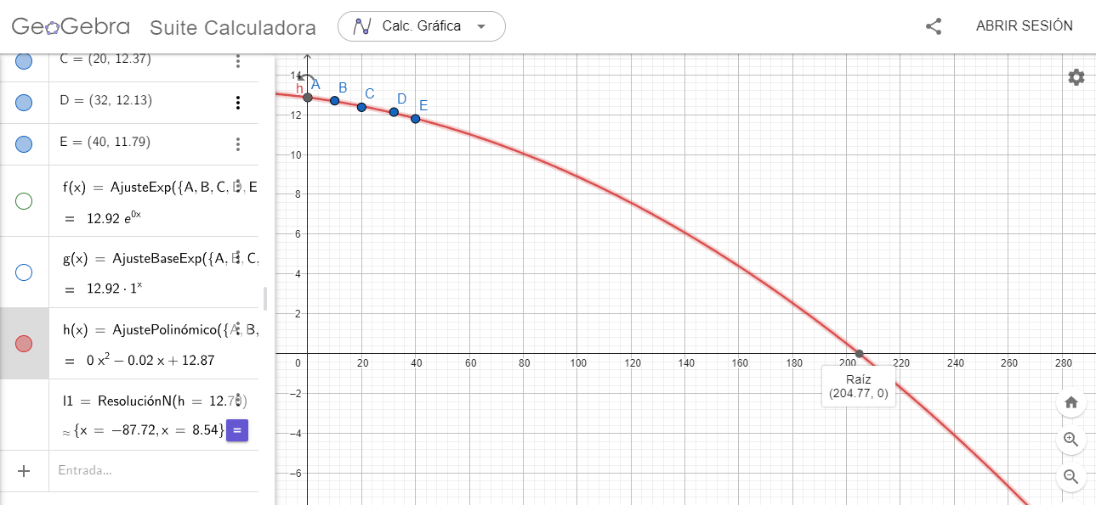
Análisis de baterías en descarga
En base a algunas mediciones tomadas a una batería estando con el circuito de luces encendido, midiendo el tiempo y anotando los voltajes obtenidos, podemos hacer una comparativa entre sus diferencias y generar una función.
Podemos de igual manera y con la ayuda de Geogebra graficar los puntos, siendo el tiempo la X y el resultado de las mediciones la Y en volts.

Slide 17
Planteamiento de la función
Generar la función puede ayudarnos en el análisis de la toma de datos, jugando un papel crucial ya que podemos estipular en cuantos minutos se puede descargar una batería o podemos calcular en cuantos minutos (X) puede tener una cantidad determinada de voltaje (Y) necesario para la puesta en marcha.
En Geogebra podemos darnos cuenta de que si no graficamos un punto en la función. En el mismo tiempo (X) podemos obtener el resultado de los volts aproximados a los reales, pudiendo hacer una estipulación acertada.
Y si quisiéramos saber la cantidad de minutos que demorará en tener cierto voltaje (Y), se puede hacer ocupando el comando resuelve de la misma aplicación.

Slide 18
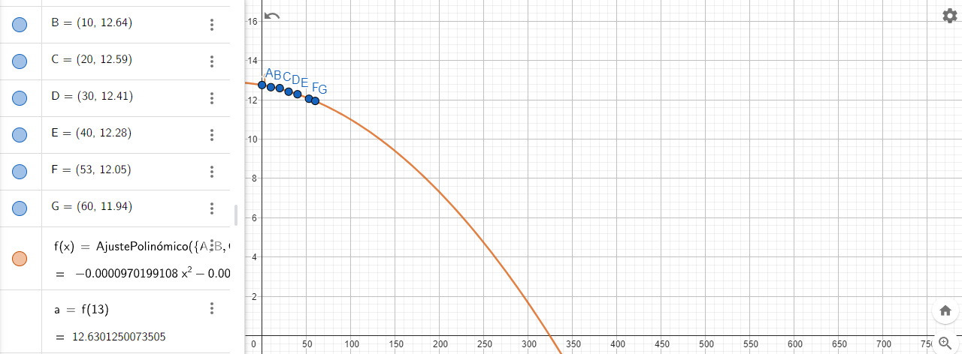
En esta imagen podemos apreciar que uno de los análisis de las baterías arroja que entre el minuto 300 el 350 la batería medida estará totalmente descargada.

Slide 19
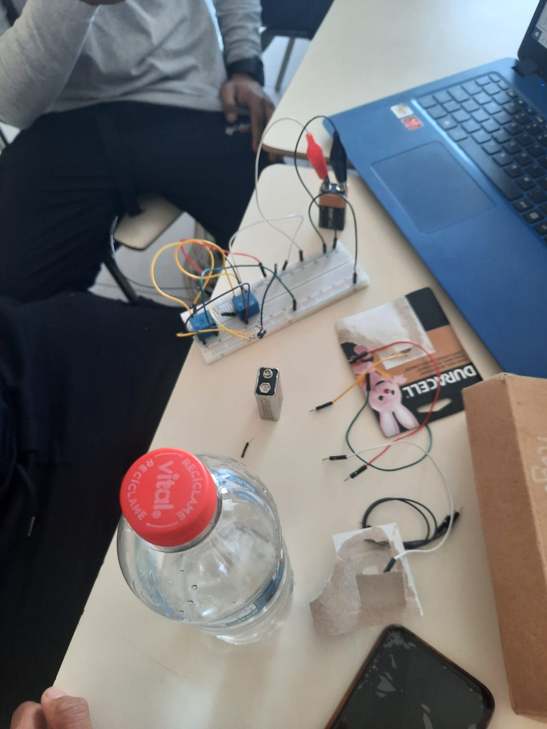
Prototipo
Con este prototipo se hace referencia a la clara instalación de las 2 baterías del vehículo que están puestas en paralelo compartiendo diferente carga usando 2 relés y un diodo esto es para que la batería no se descargue haciendo referencia al alternador del vehículo, esto está todo montado sobre una protoboard y hecho con una escala de voltaje menor.

Slide 20
Resultados y conclusión
Al realizar este proyecto como resultado creamos un sistema que permita auxiliar al conductor en momentos que la batería de servicio del vehículo se encuentre descargada o descompuesta , dando una solución a estos casos.
Otorgándole énfasis a lo mencionado anteriormente concluimos que para poder elaborar un proyecto debemos tener datos e información , que nos permita desarrollarlo atreves del tiempo , tales como los datos de distancia , tiempo, determinados volts y demás mediciones con un multímetro, estos datos son más que nada análisis de las mediciones tomadas.
Se resolvió que algunas dudas del inicio del proyecto no eran tan relevantes para el resultado final, como que el alternador tenía la capacidad suficiente para cargar las dos baterías ya que la batería auxiliar estará siempre cargada.
Concluimos que la mayoría de los cálculos, se pueden hacer mediante aplicaciones de simulación de circuitos y también corroborando con mediciones precisas.
El cálculo de los circuitos tampoco fue estrictamente necesario y solo se descifró mediante mediciones con el circuito armado.

Slide 21
Bibliografía
Zurita, A.(2023).batería auxiliar
[Diapositivas de PowerPoint].openstax
https://openstax.org/details/books/f%C3%ADsica-universitaria-volumen-2
Pinilla, C.(2023).batería auxiliar
[Diapositivas de PowerPoint].geogebra
https://www.geogebra.org/calculator?lang=es
Ormeño, R.(2023).batería auxiliar
[Diapositivas de PowerPoint].benisi.cl
https://benisi.cl/amperimetro-multitester-ut206-1000a-600vac-dc
Paineval, M.(2023).batería auxiliar
[Diapositivas de PowerPoint].top cable
https://www.topcable.com/blog-electric-cable/tipos-de-cables-electricos/

Slide 22
Link de la presentación
https://www.canva.com/design/DAF3Fi29HWg/ruf8JjxTBXwhIKzGgVkExQ/view?utm_content=DAF3Fi29HWg&utm_campaign=share_your_design&utm_medium=link&utm_source=shareyourdesignpanel
https://photos.app.goo.gl/1ECh87teWLCPLZcq7

